Slide 1
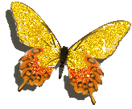
Что такое биосфера
и как она устроена
Володина Елена Николаевна МБОУ «Нововолковская ООШ» Московская область

Slide 2
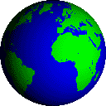
Биосфера -
Внешняя оболочка Земли, населенная живыми организмами и преобразованная ими
От греческого «биос» – жизнь, «сфера» - шар

Slide 3
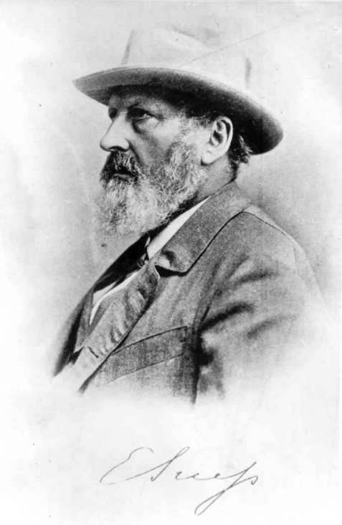
Термин биосфера
(греч. bios «жизнь»).
первым ввёл
в 1875 году
австрийский ученый
Эдуард Зюсс
Информация о биосфере
накапливалась постепенно,
с развитием таких наук,
как ботаника, почвоведение,
география растений

Slide 4
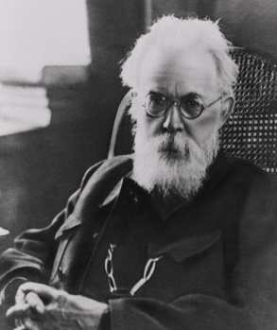

В 20-е годы ХХ века
выдающийся
русский ученый академик
Владимир Иванович
Вернадский (1853-1945)
разработал «Учение о
биосфере» – оболочке
Земли, населенной живыми
организмами.
«…На земной поверхности
нет химической силы более
постоянно действующей,
а поэтому более
могущественной по своим
конечным последствиям,
чем живые организмы,
взятые в целом”.
В.И. Вернадский

Slide 5
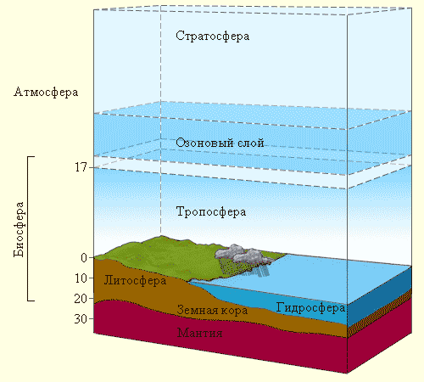
Границы биосферы Земли проводятся по границам
распространения живых организмов, а это значит…
Что верхняя ее граница проходит на высоте озонового слоя
на высоте 20-25 км …
…а нижняя граница проходит на той глубине, где перестают встречаться организмы ( около 5 км)

Slide 6
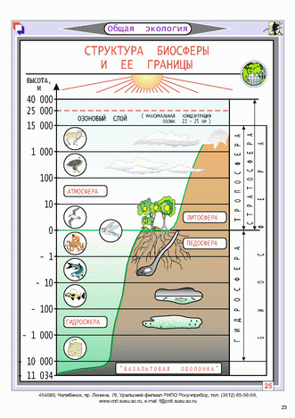

Slide 7
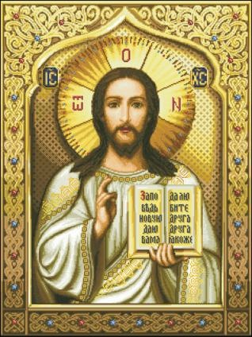
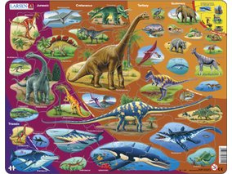
Гипотезы происхождения жизни на земле
Божественная гипотеза
Гипотеза самопроизвольного возникновения жизни из неживого вещества. Аристотель «лестница природы».

Slide 8
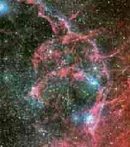
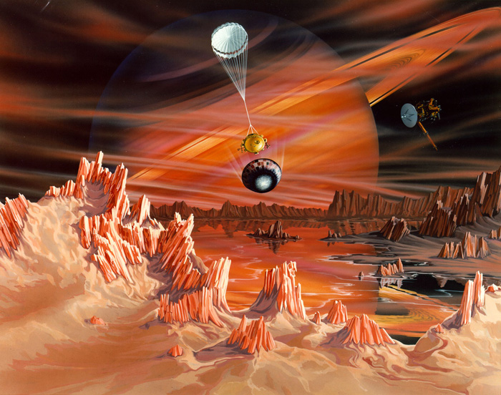
Гипотезы происхождения жизни на земле
Гипотеза постоянного состояния – жизнь существовала всегда.
Гипотеза внеземного происхождения жизни

Slide 9
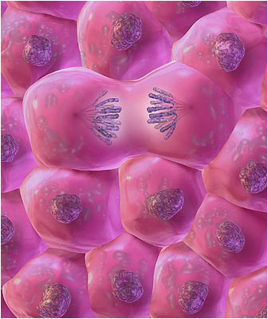
Гипотезы происхождения жизни на земле
Гипотеза происхождения жизни на Земле в историческом прошлом в результате процессов, подчиняющимся физическим и химическим закономерностям.

Slide 10
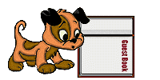
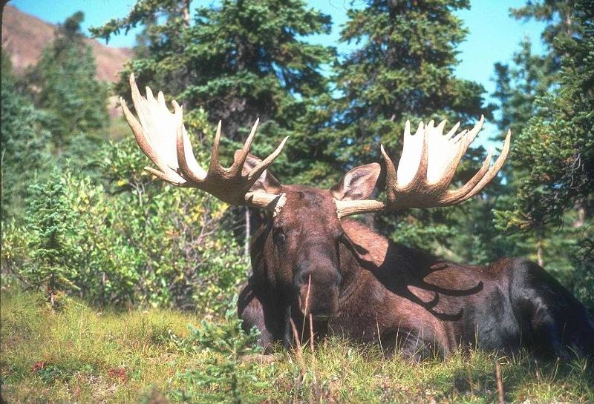
Живое вещество планеты
2,5 млн. видов

Slide 11
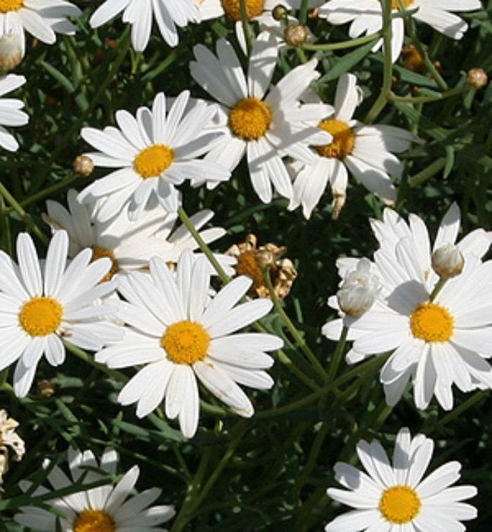
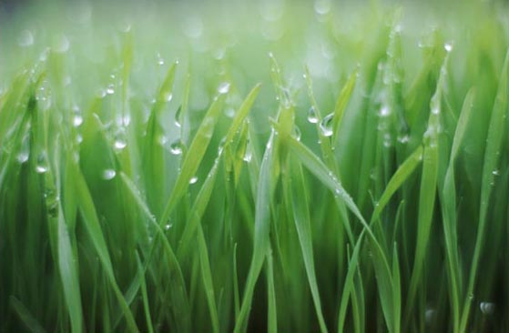
Преобладают:
по массе живого вещества - растения

Slide 12
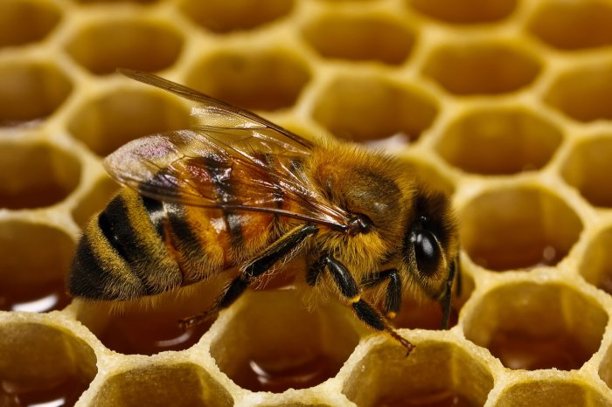
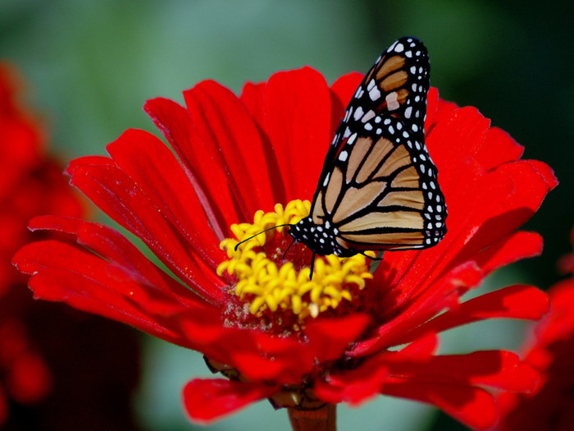
Преобладают:
Среди животных - насекомые

Slide 13
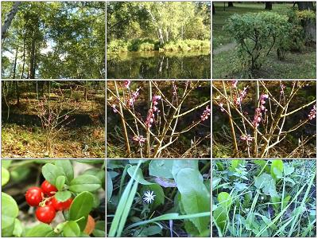
Преобладают:
Среди растений - покрытосеменные

Slide 14
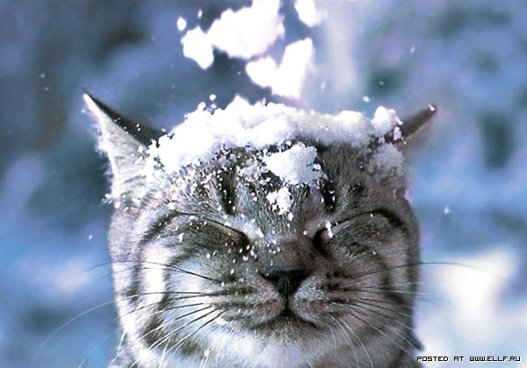
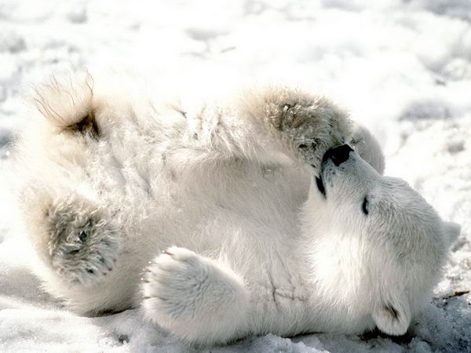
Преобладают:
По видовому разнообразию - животные

Slide 15
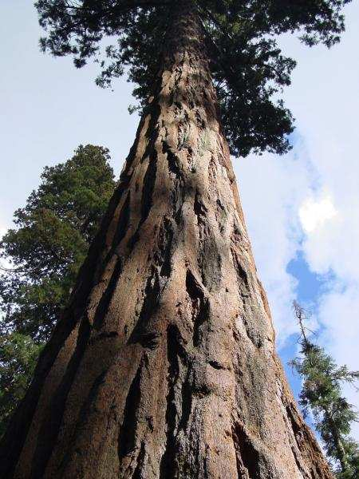
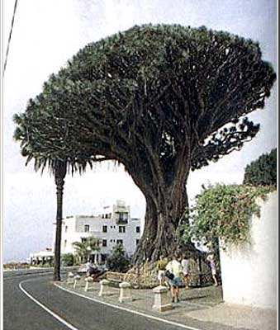
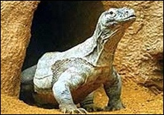
Реликты- древние виды, сумевшие приспособиться к новым условиям обитания
Секвойя
Драконово дерево
Варан

Slide 16

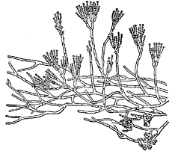
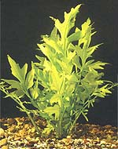

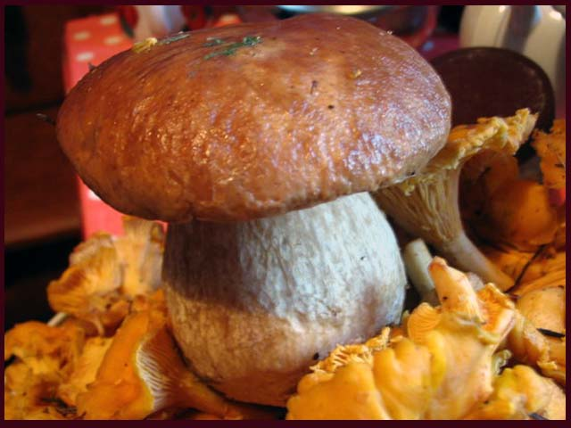
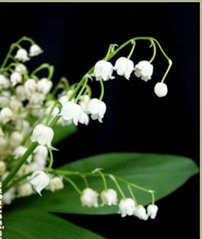
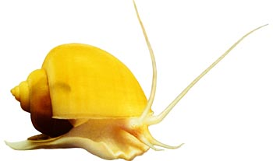
Царства живой природы
Бактерии
Грибы
Растения
Животные

Slide 17
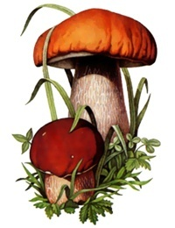
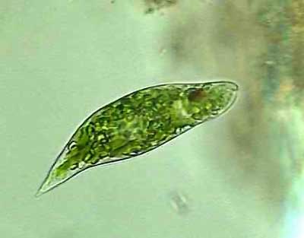
Организмы
одноклеточные
многоклеточные

Slide 18
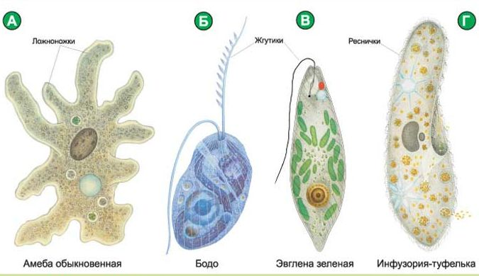
Одноклеточные организмы

Slide 19
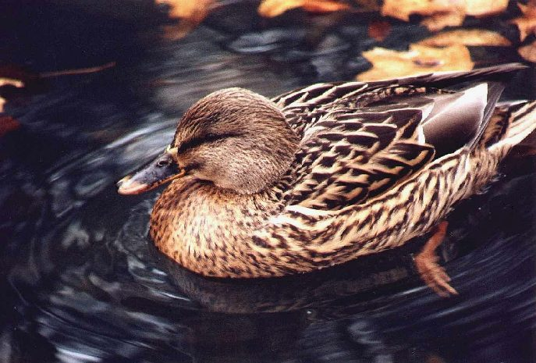
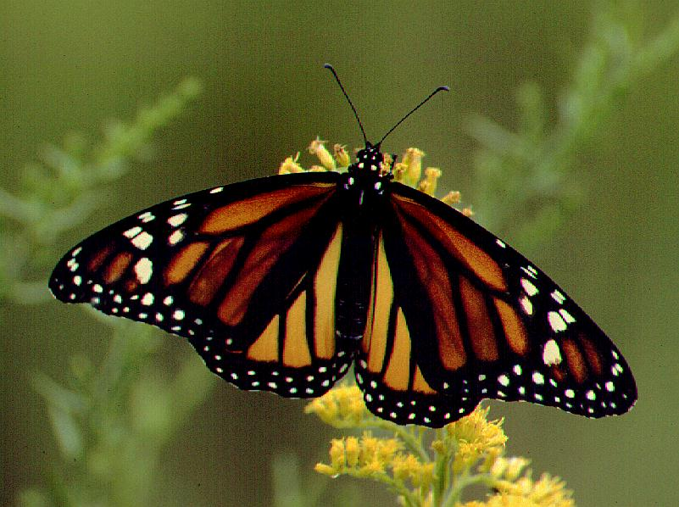
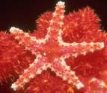
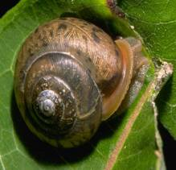
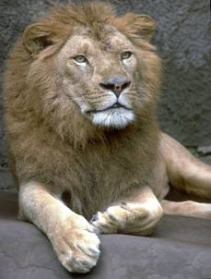
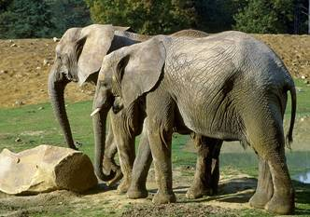
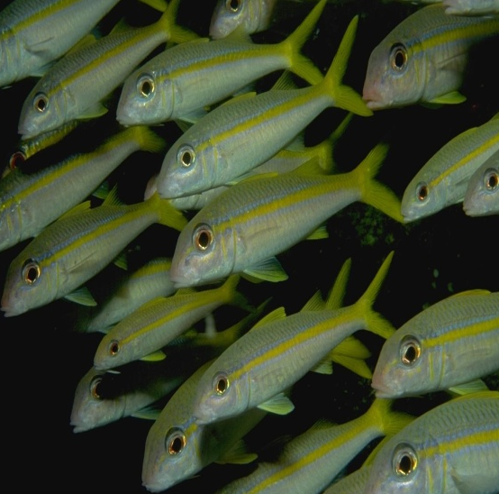
Многоклеточные организмы

Slide 20
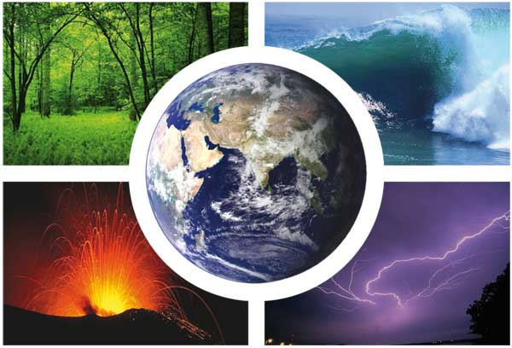
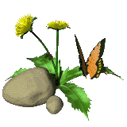

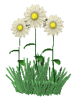

Среда обитания
Всё, что окружает живой организм
Тела живой природы
Тела неживой природы

Slide 21
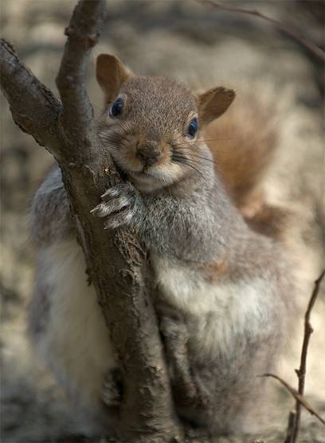
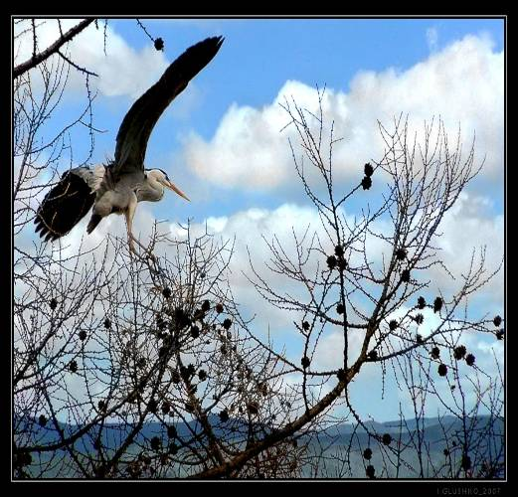
Наземно – воздушная среда

Slide 22
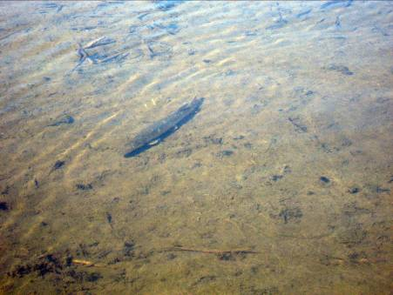
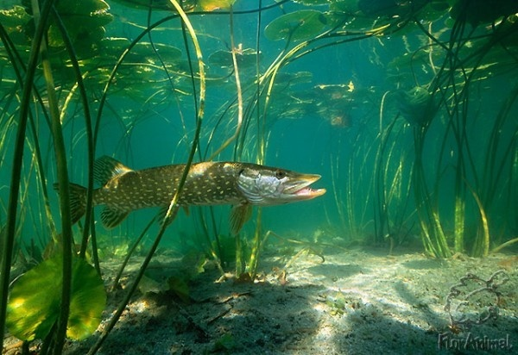
Водная среда (гидробионты)

Slide 23
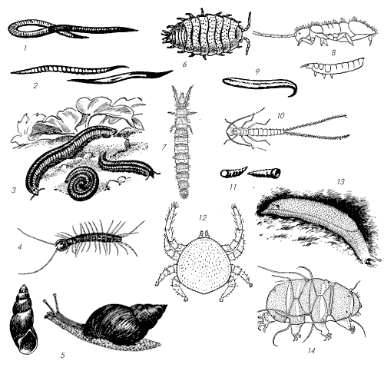
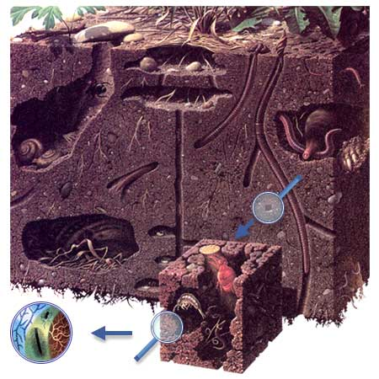
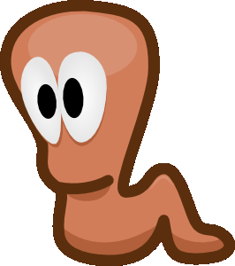
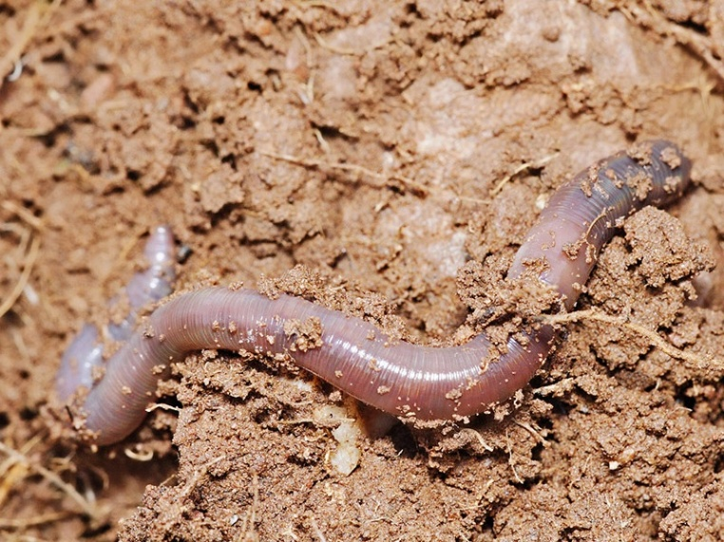
Почвенная среда (геобионты)

Slide 24
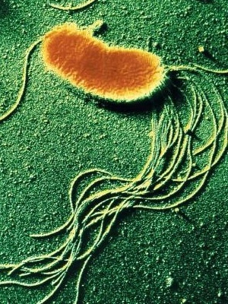

Тела других живых организмов ( паразиты)

Slide 25

Домашнее задание
§ 44

